Slide 1
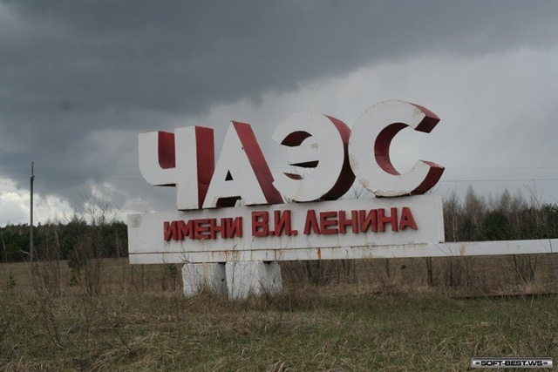
ПРЕДОСТАВЛЕНИЕ МЕР СОЦИАЛЬНОЙ ПОДДЕРЖКИ ГРАЖДАНАМ, ПОДВЕРГШИМСЯ ВОЗДЕЙСТВИЮ РАДИАЦИИ ВСЛЕДСТВИЕ АВАРИИ НА ЧЕРНОБЫЛЬСКОЙ АЭС И ДРУГИХ ТЕХНОГЕННЫХ КАТАСТРОФ, ПРОЖИВАЮЩИХ НА ТЕРРИТОРИИ АЛЕКСЕЕВСКОГО РАЙОНА отдел по защите граждан неработающей категории, подвергшихся воздействию радиации вследствие аварии на Чернобыльской АЭС и других техногенных катастроф Управления СЗН администрации Алексеевского района

Slide 2
НОРМАТИВНЫЕ
Федеральный Закон Российской Федерации от 15 мая 1991г. № 1244-1 "О социальной защите граждан, подвергшихся воздействию радиации вследствие катастрофы на Чернобыльской АЭС"
ДОКУМЕНТЫ
Постановление Правительства РФ от 31 декабря 2004 г. № 907 «О социальной поддержке граждан, подвергшихся воздействию радиации вследствие катастрофы на Чернобыльской АЭС»
ЧАЭС
Приказы МЧС РФ №727,№728 Минздравсоцразвития РФ № 831,№832 Минфина РФ № 165н,№166н от 8 декабря 2006 г. « Об утверждении порядка и условий оформления и выдачи гражданам удостоверений участника ликвидации последствий катастрофы на ЧАЭС и инвалида вследствие аварии на ЧАЭС»аварии на ЧАЭС»
Федеральный Закон РФ от 7 ноября 2011 г. № 306-ФЗ "О денежном довольствии военнослужащих и предоставлении им отдельных выплат»
Постановление Правительства РФ от 21 августа 2001г. № 607 «О Порядке выплаты ежемесячной денежной компенсации в возмещение вреда, причиненного здоровью граждан в связи с радиационным воздействием вследствие чернобыльской катастрофы либо с выполнением работ по ликвидации последствий катастрофы на Чернобыльской АЭС»

Slide 3
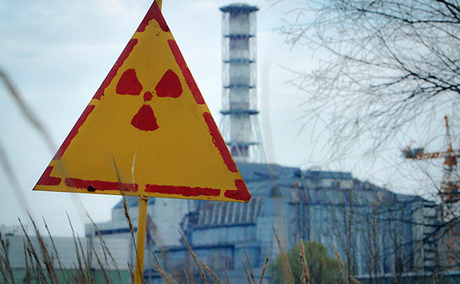
Категории граждан, подвергшихся воздействию радиации вследствие чернобыльской катастрофы
граждане, получившие или перенесшие лучевую болезнь и другие заболевания, связанные с радиационным воздействием вследствие чернобыльской катастрофы или с работами по ликвидации последствий катастрофы на ЧАЭС;
инвалиды, вследствие чернобыльской катастрофы из числа граждан, принимавших участие в ликвидации последствий катастрофы на ЧАЭС;
граждане, занятые на работе в зоне отчуждения;
граждане, эвакуированные из зоны отчуждения;
граждане, принимавшие в 1986 - 1987 годах участие в работах по ликвидации последствий чернобыльской катастрофы в пределах зоны отчуждения; военнослужащие и военнообязанные, призванные на специальные сборы для выполнения чернобыльских работ;

Slide 4
3) граждане, принимавшие в 1986 - 1987 годах участие в работах по ликвидации последствий чернобыльской катастрофы в пределах зоны отчуждения; военнослужащие и военнообязанные, призванные на специальные сборы для выполнения работ, связанных с ликвидацией последствий чернобыльской катастрофы в пределах зоны отчуждения, включая летно - подъемный, инженерно - технический составы гражданской авиации; лица начальствующего и рядового состава ОВД, проходившие в 1986 - 1987 годах службу в зоне отчуждения; граждане, в том числе военнослужащие и военнообязанные, призванные на военные сборы и принимавшие участие в 1988 - 1990 годах в работах по объекту "Укрытие"; младший и средний медицинский персонал, врачи и другие работники лечебных учреждений
4) граждане, принимавшие в 1988 - 1990 годах участие в работах по ликвидации последствий чернобыльской катастрофы в пределах зоны отчуждения; военнослужащие и военнообязанные, призванные на специальные сборы и привлеченные в эти годы к выполнению работ, связанных с ликвидацией последствий чернобыльской катастрофы, независимо от места дислокации и выполнявшихся работ, а также лица начальствующего и рядового состава органов внутренних дел, проходившие в 1988 - 1990 годах службу в зоне отчуждения;
граждане, принимавшие в 1988 - 1990 годах участие в работах по ликвидации последствий чернобыльской катастрофы в пределах зоны отчуждения; военнослужащие и военнообязанные, призванные на специальные сборы для выполнения чернобыльских работ;
граждане, занятые на работах в зоне отчуждения;
граждане, эвакуированные в 1986 году из зоны отчуждения или переселенные из зоны отселения;
граждане, постоянно проживающие(работающие) на территории зоны проживания с льготным социально-экономическим статусом;
граждане, постоянно проживающие(работающие) в зоне отселения;
граждане, занятые на работах в зоне отселения (не проживающие в этой зоне);
граждане, выехавшие добровольно из зоны проживания с правом на отселение;
военнослужащие, проходившие военную службу в зонах: отчуждения, отселения, проживания с правом на отселение, проживания с льготным социально-экономическим статусом.

Slide 5
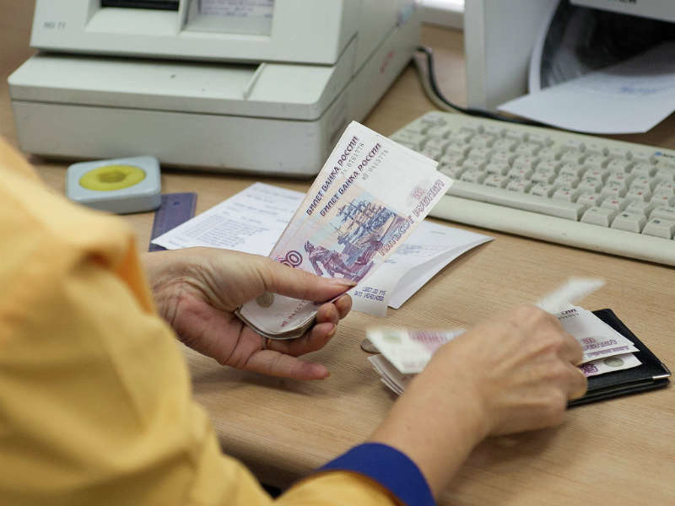
Меры социальной поддержки носят заявительный характер и предусмотрены гражданам РФ, имеющим постоянную регистрацию в чернобыльской зоне с основаниями для назначения выплат
Наименование компенсации | Размер
Ежемесячная денежная компенсация (ЕДК) при условии постоянного проживания до 2 декабря 1995 года на территории зоны проживания с льготным социально-экономическим статусом (п.1 ч.2 ст.19 Закона) | 60,23
Ежемесячное дополнительное пособие зарегистрированным в установленном порядке безработным при условии постоянного проживания до 2 декабря 1995 года в Чернобыльской зоне(п.4 ч.1 ст.18 Закона ) | 150,54
ЕДК на питание обучающихся в государственных общеобразовательных учреждениях, учреждениях начального и среднего профессионального образования в период учебного процесса, (п.10 ч.1ст.18 Закона) | 172,61

Slide 6
ЕДК на питание детей в детских дошкольных учреждениях (п.7 ч.2 ст19 Закона) | 443,89
ЕДК на питание с молочной кухни для детей до 3-х лет детям первого года жизни детям второго и третьего года жизни (п.6 ч.2 ст.19 Закона) | 567,16 493,18
ЕДК на приобретение продовольственных товаров инвалидам ЧАЭС (п.13 ч.1 ст.14 Закона) | 903,28
ЕДК на приобретение продовольственных товаров ликвидаторам ЧАЭС (п.3 ч.1 ст.15 Закона) | 602,15
ЕДК в возмещение вреда, причиненного здоровью в связи с радиационным воздействием вследствие ЧАЭС либо с выполнением работ по ликвидации последствий аварии на ЧАЭС(п.15 ч.1 ст.14 Закона) инвалидам 1 группы инвалидам 2 группы инвалидам 3 группы | 18886,59 9443,30 3777,30
ЕДК за потерю кормильца- участника ликвидации последствий катастрофы на Чернобыльской АЭС на каждого нетрудоспособного члена семьи независимо от размера пенсии (ч.2 ст.41 Закона ) | 228,48
Ежегодная компенсация на оздоровление (п. 13 ст.17 Закона) | 293,76

Slide 7
Ежегодная компенсация за вред здоровью (ч.1ст. 39 Закона) инвалидам 1 и 2 групп инвалидам 3 группы и лицам (в том числе детям и подросткам), перенесшим лучевую болезнь и другие заболевания вследствие чернобыльской катастрофы | 1505,46 1204,38
Ежегодная компенсация на оздоровление (ст.40 Закона) гражданам указанным в п.3 ч.1 ст.13 гражданам указанным в п.4 ч.1 ст.13 принимавшим участие в ликвидации последствий катастрофы на ЧАЭС в 1988 году гражданам указанным в пункте 4 часть первая ст.13 принимавшим участие в ликвидации последствий катастрофы на ЧАЭС в 1989-1990 годах | 903,28 602,15 301,10
Ежегодная компенсация детям, потерявшим кормильца (ч.3ст.41) | 301,10
Единовременная компенсация за вред здоровью (часть вторая ст.39) инвалидам 1 группы инвалидам 2 группы инвалидам 3 группы | 30109,06 21076,36 15054,56
Единовременная компенсация (ч.4ст.39): семьям потерявшим кормильца вследствие Чернобыльской катастрофы родителям погибшего | 30109,06 15054,56
Пособие на погребение (ч.4ст.14 Закона) | 11456,14

Slide 8
МЕРЫ СОЦИАЛЬНОЙ ПОДДЕРЖКИ УЧАСТНИКАМ ЛИКВИДАЦИИ АВАРИИ НА ЧАЭС
обеспечении нуждающихся в улучшении жилищных условий;
компенсация расходов на оплату жилых помещений и коммунальных услуг;
доплата до размера прежнего заработка при переводе на нижеоплачиваемую работу;
дополнительный отпуск 14 календарных дней;
выплата пособия по временной нетрудоспособности в размере 100 процентов;
преимущественное право на оставление на работе при сокращении;
внеочередное обслуживание в лечебно-профилактических учреждениях и аптеках;
внеочередное обеспечение детей местами в дошкольных общеобразовательных организациях;
ежемесячная денежная компенсация им, а также проживающим с ними детям, не достигшим 14-летнего возраста, на приобретение продовольственных товаров;
ежемесячная денежная компенсация в возмещение вреда в зависимости от группы инвалидности;
пособие на погребение.

Slide 9
ДОКУМЕНТЫ НА ОФОРМЛЕНИЕ КОМПЕНСАЦИЙ И ЛЬГОТ УЧАСТНИКАМ ЛИКВИДАЦИИ АВАРИИ НА ЧАЭС
заявление;
копия паспорта;
копия удостоверения участника ЛПА;
справка медико-социальной экспертизы (для инвалидов) со связью с ЧАЭС;
заключение межведомственного экспертного совета;
копия документа об участии в ликвидации аварии на ЧАЭС;
согласие на обработку персональных данных.

Slide 10
Льготы гражданам, зарегистрированным и проживающим на территории чернобыльской зоны Алексеевского района
ежемесячная компенсация за проживание в Чернобыльской зоне при условии постоянного проживания до 2 декабря 1995г.;
дополнительное пособие зарегистрированным в установленном порядке безработным при условии постоянного проживания до 2 декабря 1995г.;
ежемесячная компенсация на питание с молочной кухни детям от 0 до 3 лет;
ежемесячная компенсация на питание в общеобразовательных и профессиональных средне-технических организациях;
ежемесячная компенсация на питание в дошкольных организациях.

Slide 11
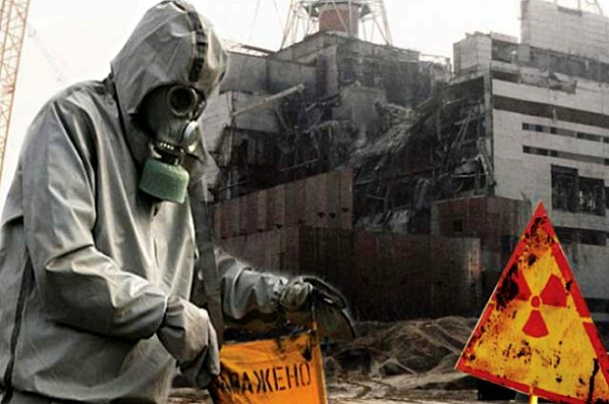
ДОКУМЕНТЫ НА ОФОРМЛЕНИЕ КОМПЕНСАЦИИ ЗА ПРОЖИВАНИЕ ПЕНСИОНЕРАМ И ИНВАЛИДАМ
заявление;
справка о проживании в чернобыльской зоне до 2 декабря 1995 года;
копия паспорта;
копия лицевого счета

Slide 12
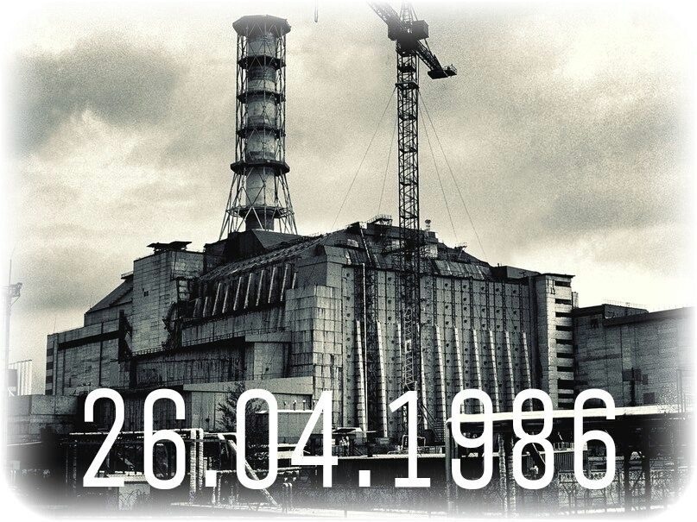
ДОКУМЕНТЫ НА ОФОРМЛЕНИЕ КОМПЕНСАЦИЙ НА ДЕТЕЙ
ЗАЯВЛЕНИЕ
КОПИЯ ПАСПОРТА
ЧЕРНОБЫЛЬСКАЯ СПРАВКА НА ЗАЯВИТЕЛЯ (НЕПРЕРЫВНОЕ ПРОЖИВАНИЕ В ЧАЭС - 4 ГОДА)
ЧЕРНОБЫЛЬСКАЯ СПРАВКА НА РЕБЕНКА
СПРАВКА О СОСТАВЕ СЕМЬИ
СПРАВКА О ПОСЕЩЕНИИ ШКОЛЫ ИЛИ ДЕТСКОГО САДА
КОПИЯ СВИДЕТЕЛЬСТВА О РОЖДЕНИИ РЕБЕНКА
КОПИЯ ЛИЦЕВОГО СЧЕТА ДЛЯ ПЕРЕЧИСЛЕНИЙ

Slide 13

КОНТАКТНАЯ ИНФОРМАЦИЯ
управление социальной защиты населения администрации муниципального района «Алексеевский район и город Алексеевка» Белгородской области
309850, Белгородская область, город Алексеевка, площадь Победы, дом 75
начальник управления – 8(47234)-3-17-55
заместитель начальника управления – 8(47234)-3-51-59
начальник отдела ЧАЭС по неработающим гражданам – 8(47234)-3-03-22
приемная/факс – 8(47234)-3-05-36

